Slide 1
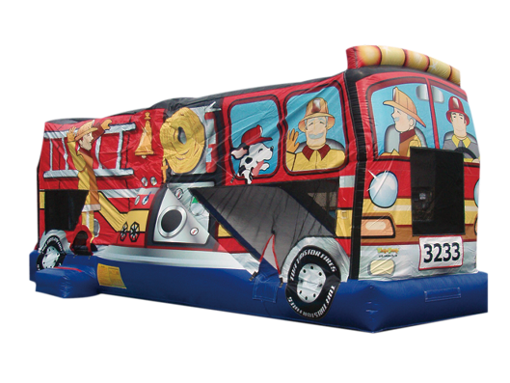
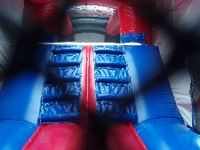
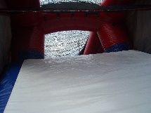
ファイアートラック
階段2レーン！
大きな滑り台！
消防車のスライダーです！
高さも低めに設定されているので、小さいお子さんが多い場所でも人気です。
サイズ：W3.4×D9.4×H3.6ｍ
電源：100V15A×1回路
送風機：400ｗ×2台
対応人員：10名
運営要員：2名

